Slide 1
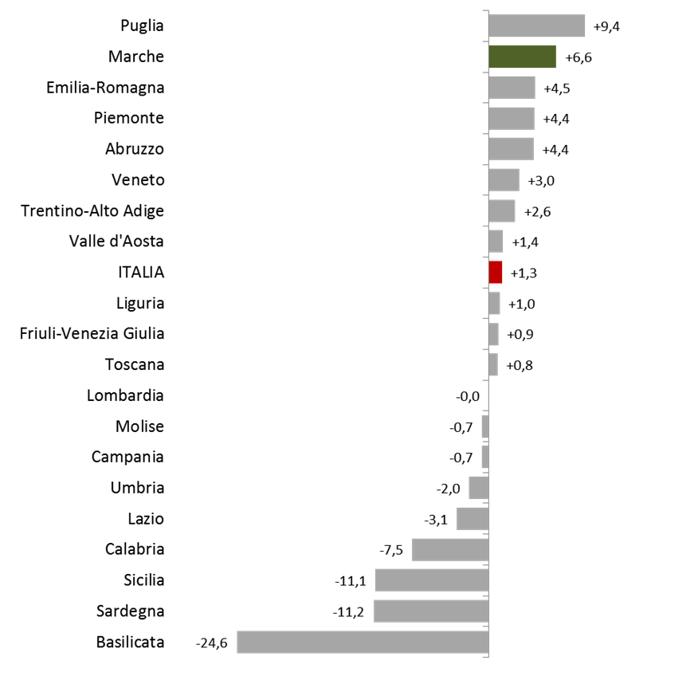
VARIAZIONE DELL’EXPORT Gen – Giu 2014
Variazione percentuale del valore dell’export Gen – Giu 2014 rispetto allo stesso periodo dell’anno precedente
Le Marche risultano la seconda regione con la migliore performance.
Presentano una variazione tendenziale positiva di +6,6% a fronte di una variazione italiana di +1,3%
Fonte dati: ISTAT – 11 settembre 2014

